Slide 1
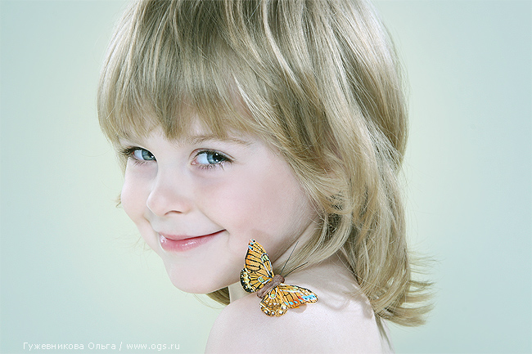
«Коммуникативная , социальная, эмоционально-волевая готовность детей к школьному обучению»
Подготовила воспитатель
06группы Гусакова Н.С.

Slide 2
Благоприятные линии в развитии детей
Заинтересованно ли ребенок выполняет задание
Стремится ли освоить роль школьника
Желание общаться со взрослыми и сверстниками
Умеет устанавливать контакт
Умеет войти в детский коллектив
Умеет выполнять совместную работу
Умеет поддерживать равноправные отношения
Способный формулировать вопросы
Умеет развернуто ответить на вопрос

Slide 3
Неблагоприятные факторы в развитии эмоционально-волевой сферы детей
Не принимает систему требований
Не всегда умеет управлять своим поведением
Эмоционально не устойчивый
Не умеет задерживать свои импульсы
Не усидчивый
Не умеет прилагать волевое усилие если что-то не получается
Иногда сохраняет чувство дистанции со взрослыми

Slide 4
Результаты анкетирования родителей детей
Взгляд родителей

Slide 5
Результаты анкетирования узких специалистов

Slide 6
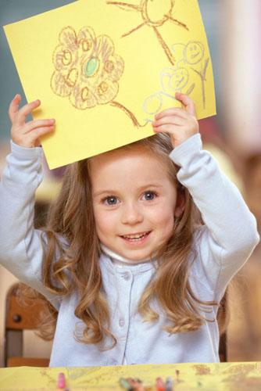
Советы для родителей, дети которых готовятся к школе
«Готовимся к школе вместе с ребенком»

Slide 7
уже сейчас постарайтесь очень постепенно режим дня вашего малыша соотнести с режимом дня школьника.
чтобы ребёнок умел слышать учителя, обращайте внимание, как он понимает ваши словесные инструкции и требования, которые должны быть чёткими, доброжелательными, немногословными, спокойными.
поощряйте его умение наблюдать, сравнивать, исправлять, уточнять свою речь. Общайтесь с ним!
ставить перед ребенком такую цель, которую бы он не только понял, но и принял ее, сделав своей. Тогда у ребенка появится желание в ее достижении.
направлять, помогать в достижении цели;
приучать ребенка не пасовать перед трудностями, а преодолевать их.
воспитывать стремление к достижению результата своей деятельности в рисовании, играх - головоломках и т.п.
не допускайте, чтобы ребенок скучал во время занятий. Если ребенку весело учиться, он учиться лучше. Интерес – лучшая из мотиваций, он делает детей по настоящему творческими личностями и дает им возможность испытывать удовлетворение от интеллектуальных знаний.

Slide 8
Стратегия позитивного оценивания ребенка.
1. Положительная оценка ребенка как личности, демонстрация доброжелательного к нему отношения («Я знаю, ты очень старался», «Ты умный мальчик» и т.д.). 2. Указания на ошибки, допущенные при выполнении задания, или нарушения норм поведения («Но сегодня зайчик у тебя не получился», «Но сейчас ты поступил неправильно, ты толкнул Машу»). Анализ причин допущенных ошибок и плохого поведения («Посмотри на этот рисунок, у зайчика головка меньше, чем туловище, а у тебя получилось наоборот», «Тебе показалось, что Маша толкнула тебя специально, но она это сделала не нарочно»). 3. Обсуждение вместе с ребенком способов исправления ошибок и допустимых в данной ситуации форм поведения. 4. Выражение уверенности в том, что у него все получится («Зайчик выйдет красивым; «Он не будет больше толкать девочек»).
5. Ставьте ребёнка перед проблемными ситуациями, например предложите ему выяснить, почему вчера можно было лепить снежную бабу из снега, а сегодня нет.
6. РАССКАЗЫВАЙТЕ ПОЗИТИВНЫЕ ИСТОРИИ ИЗ СВОЕЙ ШКОЛЬНОЙ ЖИЗНИ
7. НЕ ПУГАЙТЕ ШКОЛОЙ
8. ИГРАЙТЕ В ШКОЛУ

Slide 9
Успехов вам и – больше веры в себя и возможности своего ребенка!

